Slide 1
ZKUS ROZTŘÍDIT NĚKTERÉ ŽIVOČICHY

Slide 2
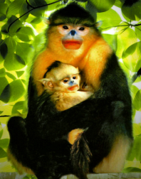
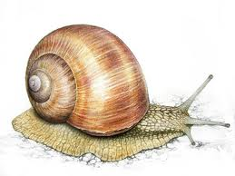

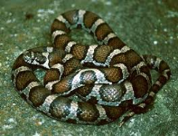
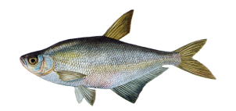
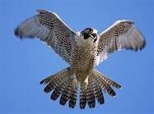
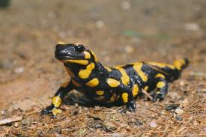
ŽIVOČICHOVÉ - třídění
obratlovci
bezobratlí
savci
ptáci
plazi
obojživelníci
ryby
hmyz
další
bezobratlí
V následujících snímcích zařaď živočichy do správných kategorií

Slide 3
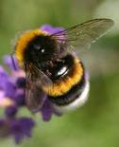
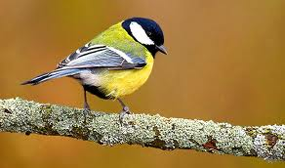
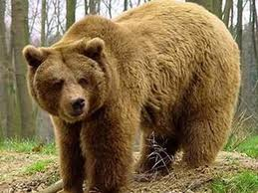
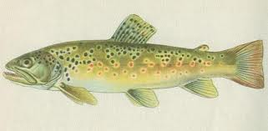
obratlovci
bezobratlí
savci
ptáci
plazi
obojživelníci
ryby
další
bezobratlí
hmyz
Sýkora koňadra
Čmelák zemní
Medvěd hnědý
Pstruh potoční

Slide 4
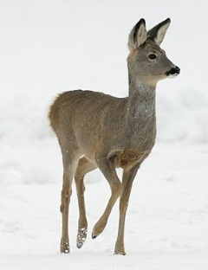
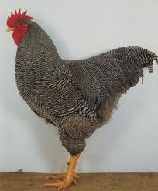
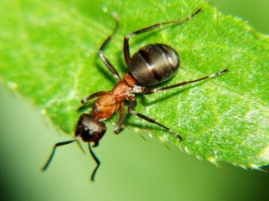
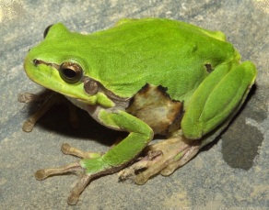
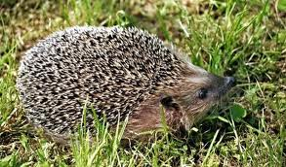
obratlovci
bezobratlí
savci
ptáci
plazi
obojživelníci
ryby
další
bezobratlí
hmyz
Srna obecná
Mravenec lesní
Kur domácí
Ježek západní
Rosnička zelená

Slide 5
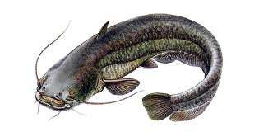
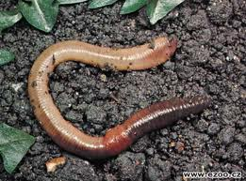
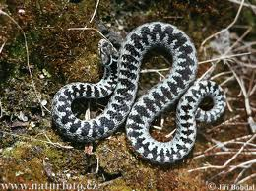
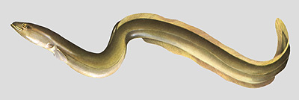
obratlovci
bezobratlí
savci
ptáci
plazi
obojživelníci
ryby
další
bezobratlí
hmyz
Sumec velký
Žížala obecná
Zmije obecná
Úhoř říční

Slide 6
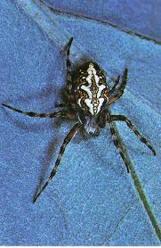
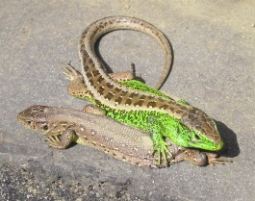
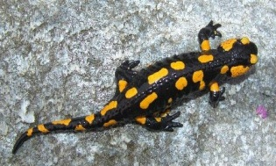
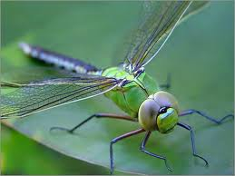
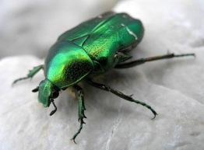
obratlovci
bezobratlí
savci
ptáci
plazi
obojživelníci
ryby
další
bezobratlí
hmyz
Ještěrka obecná
Mlok skvrnitý
Vážka
Zlatohlávek zlatý
Křižák obecný

Slide 7
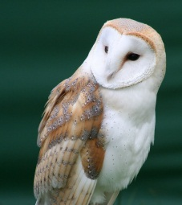
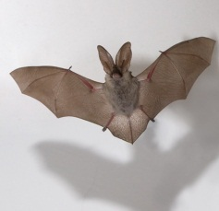
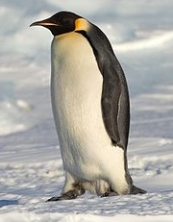
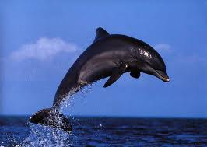
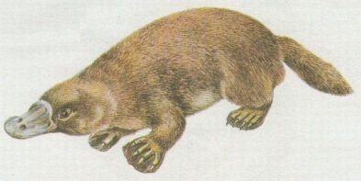
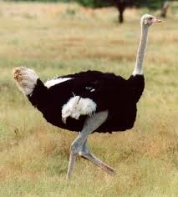
A uměli byste zařadit tyto živočichy?
obratlovci
bezobratlí
savci
ptáci
plazi
obojživelníci
ryby
další
bezobratlí
hmyz
Sova pálená
Netopýr ušatý
Delfín skákavý
Tučňák
císařský
Ptakopysk podivný
Pštros

Slide 8
VÝBORNĚ!
Nyní si dávejte hádanky navzájem.

Slide 9
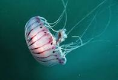
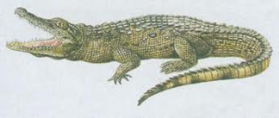

Systém třídění živočichů je ve skutečnosti složitější.
obratlovci
bezobratlí
členovci
kroužkovci
měkkýši
…
savci
ptáci
plazi
obojživelníci
ryby
kostnaté
ryby
paryby
hmyz
pavoukovci
…
Nám však bude zatím stačit jednodušší model

Slide 10
Zdroj použitých obrázků:
ireceptar.cz
guh.cz
nabla.cz
biolib.cz
fotoaparat.cz
mocrshp.websnadno.cz
naturfoto.cz
hobby.idnes.cz
naturepicture.cz
naturephoto.cz
publicdomainpictures.net
fs.gimiweb.net
cs.wikipedia.org
frohlich.eu
e-planeta.cz
lovectipsi.blog.cz
mysliveckyjan.blog.cz
ezoo.cz
ucivo.webnode.cz
blogplnyzvirat.blog.cz

Slide 11

Identifikátor materiálu: ICT2-2/53
Anotace | Žák třídí živočichy na obratlovce, bezobratlé, savce, ptáky, plazy, obojživelníky, ryby
Autor | Mgr. Lenka Macháčková
Jazyk | Čeština
Očekávaný výstup | Roztřídí některé přírodniny podle nápadných určujících znaků.
Speciální vzdělávací potřeby | žádné
Klíčová slova | živočichové, třídění
Druh učebního materiálu | Prezentace
Druh interaktivity | Kombinace – aktivita, test
Cílová skupina | Žák
Stupeň a typ vzdělávání | základní vzdělávání – první stupeň
Typická věková skupina | 8 – 9 let / 3. ročník
Celková velikost | 1,26 MB – PowerPoint

